Slide 1
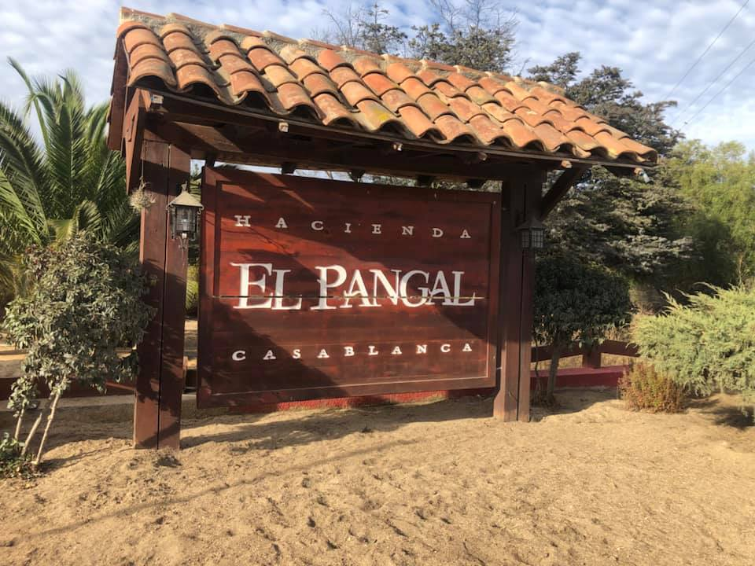
HACIENDA EL PANGAL INFORMA 07/2020

Slide 2
PRESENTACION Y SALUDO
Estimadas vecinas y vecinos del Pangal, junto con saludarlos, les hacemos llegar “Hacienda Pangal Informa” actividades del mes de octubre 2020.
Este Comité agradece el trabajo que están realizando muchos vecinos y en comunidad, tales como en áreas verdes, grupos ecológicos y reciclaje, en seguridad y otros. Estamos trabajando para obtener la mejor gestión posible y con ello, el beneficio de los vecinos. En tiempos que son difíciles para todos.
Cómo es sabido por todos; el Comité de la Administración se reunía todos viernes de cada semana de 09:30 hrs en el Quincho. A partir de la semana pasada, nos reunimos todos los sábados en el mismo lugar. Estamos abiertos a todas las propuestas e iniciativas que nos hagan llegar personalmente, vía mail, los esperamos…
Sin más por el momento, les agradecemos de antemano,
Comité de Administración.

Slide 3
REPARACIÓN DE CAMINOS
El mes de septiembre se realizaron mejoras de los caminos con motoniveladora, con la finalidad mejorar su estado y al mismo tiempo de dar peralte.
Está pendiente aún el trabajo con retro excavadora para hacer varios lomos de toro, como una forma de regular la velocidad, queja frecuente de muchos vecinos, en especial en la Avenida Las Palmas.

Slide 4
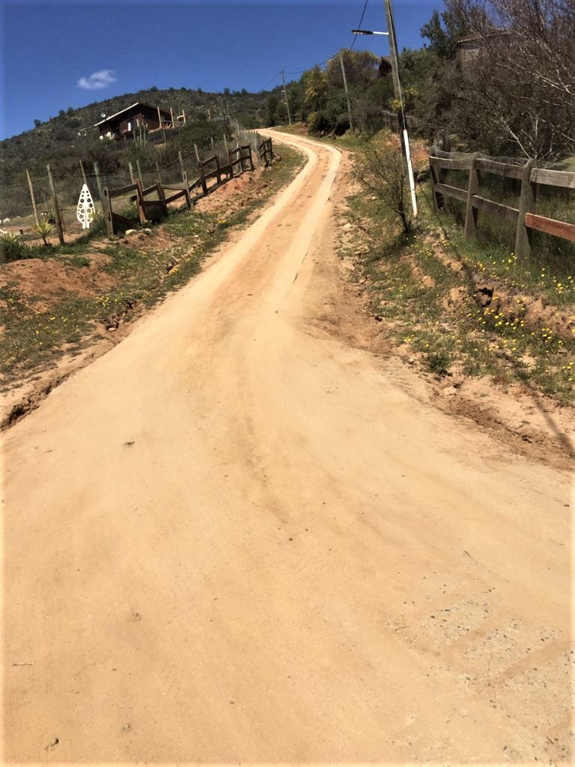
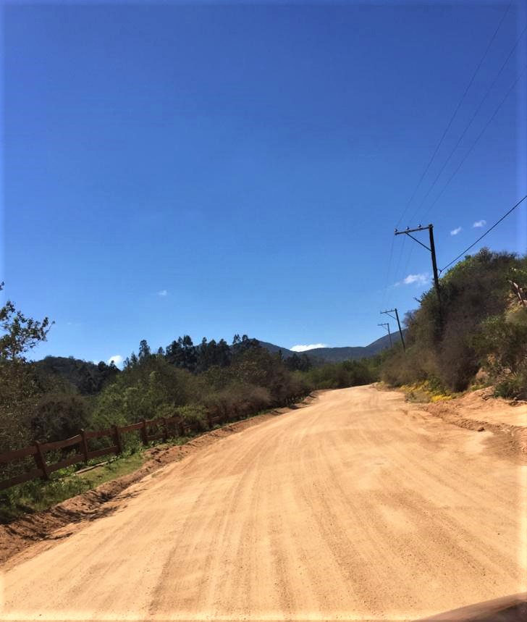
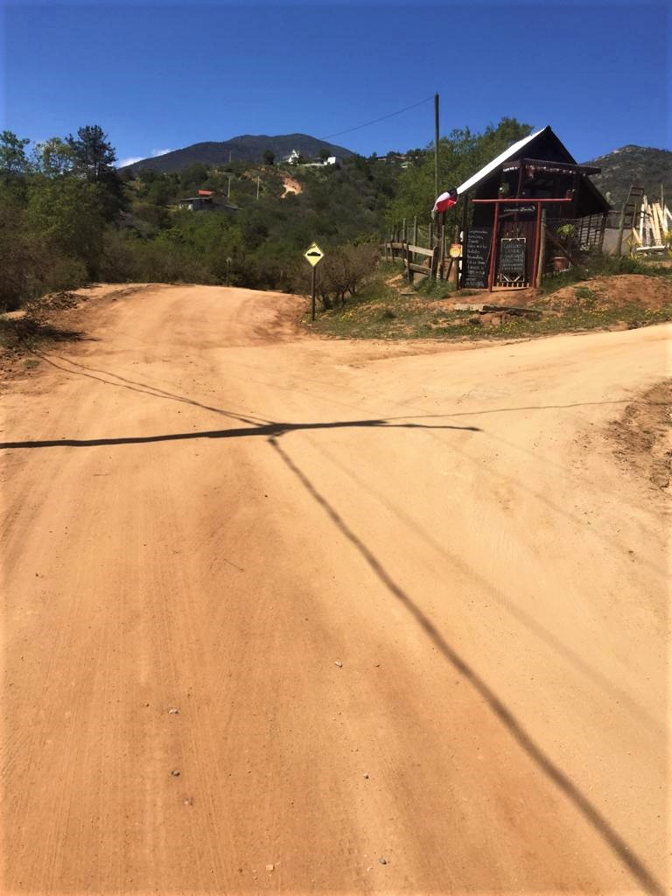

Slide 5
Vista general acceso. Informamos que el presente mes quedará pintada la entrada.

Slide 6
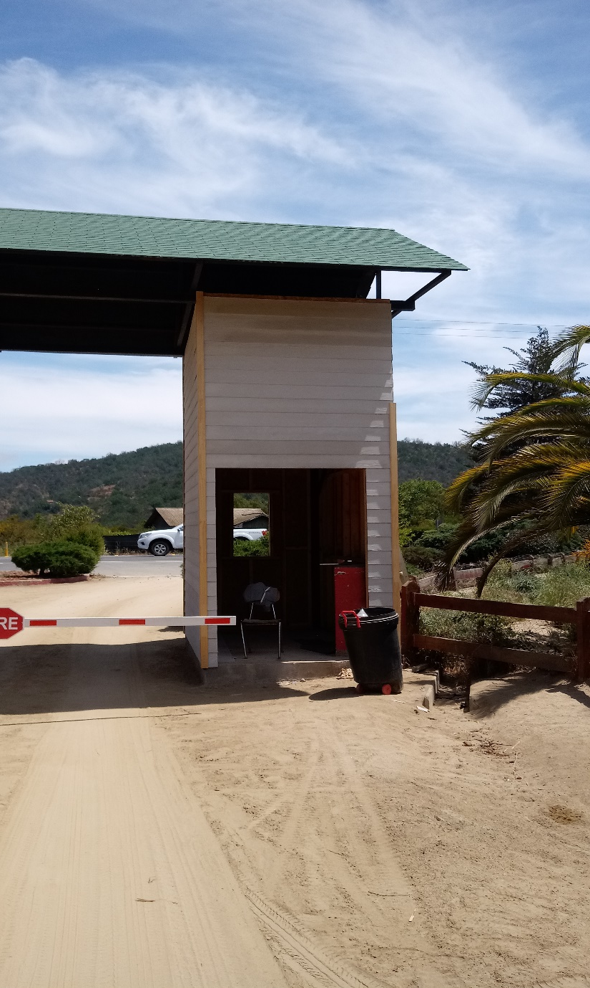
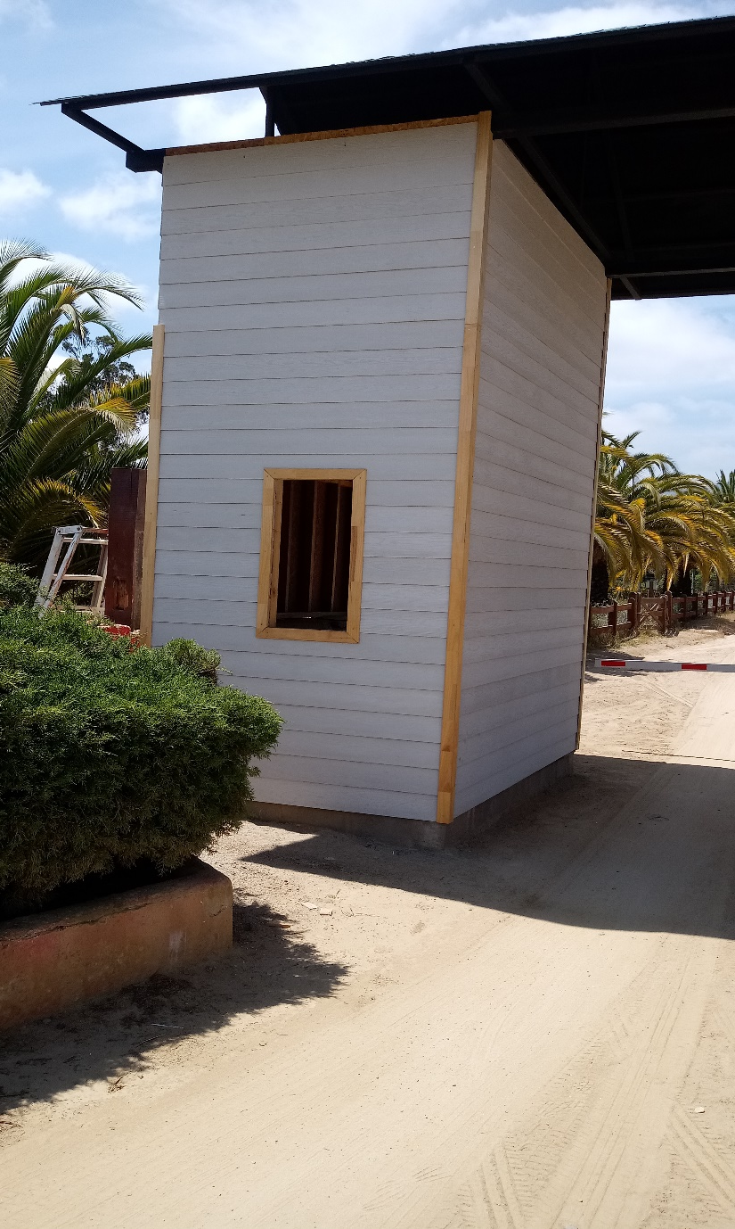
AVANCES EN ACCESO HACIENDA EL PANGAL
.
.

Slide 7
OTROS TRABAJOS EN LA HACIENDA
En el mes de octubre y septiembre se realizaron mantenciones y reparación de la piscina grande, donde se instaló una nueva bomba para el filtro.
Se continuó con el desmalezado en el bandejón central y corte de pasto en el área común, además de la instalación de las luminarias restantes.
El retiro de botellas de vidrio y plástico se realiza cada dos semanas, dependiendo de la disponibilidad del camión Municipal, lo cual se coordina con la encargada Srta. Alexa. En su último retiro de botellas de vidrio y plásticas los encargados objetaron los tipos de envases plásticos que estaban mezclados con las botellas, ya que todo envase que contenga otros productos, como cloro o aceites, no va al mismo tipo de reciclaje.
Se solicita a los vecinos que los envases plásticos que contengan productos diferentes o de un solo uso, sean considerados basura.

Slide 8
Conoce nuestro proyecto de reciclaje para comunidades ♻️
Este Comité, en reunión de marzo, nos propusimos trabajar en comunidad e implementar el RECICLAJE, Reducir, Reutilizar, Reparar e implementamos diferentes espacios para tal efecto. Comunicamos que habíamos adquirido 1 Jaula para dejar Botellas plásticas, 2) Vidrio y compramos basureros indicado con un letrero “orgánico”
A pesar de los esfuerzos de esta administración y de muchos vecinos, de llevar a cabo este Proyecto, todavía hay vecinos que hacen caso omiso de los cuidados de nuestra comunidad, y siguen tirando basura y materiales de desecho, construcción, enseres de casa a los basureros y jaulas que cumplen otros objetivos.
A pesar de que la concienciación con el reciclaje es cada vez mayor, todavía es una tarea pendiente en nuestra comunidad.
Insistimos en aplastar las botellas de plástico antes de echarlas a la jaula, debido a que ocupan mucho volumen y sólo estamos transportando aire. Encontramos bidones de cloro en las jaulas que ocupan muchos espacios.

Slide 9
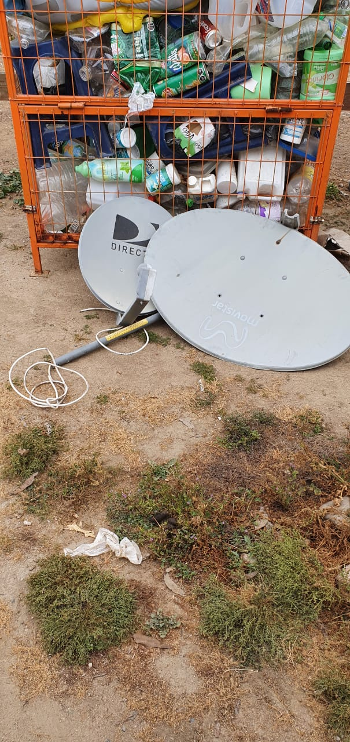
RECICLAJE Y LO QUE DEBEMOS EVITAR

Slide 10
CONTINUACION E IMPORTANCIA RECICLAJE
El Ministerio del Medio Ambiente dispone de una página web muy interesante sobre reciclaje, con videos de cómo reciclar, qué residuos reciclar y también hay videos en que se enseña a compostar.
Pondremos un link en la página web para que los vecinos puedan acceder más fácilmente.
El personal de la Municipalidad ha insistido en qué tipo de envases plásticos se llevarán a reciclaje: BOTELLAS PLÁSTICAS de bebidas. No pueden llevar botellas de plástico de un solo uso, como las de cloro, champú, detergentes en general y aceites.
El Comité de Medio Ambiente se ha reforzado con más voluntarios para hacer frente a las necesidades de la Hacienda. Ellos harán charlas relacionadas con reciclaje, a fin de concientizar más a los vecinos. Quienes quieran adherirse al Comité contactar al correo de la Hacienda.

Slide 11
BASURA 1/2
Hemos insistido en el buen manejo de basura y en el orden que debe existir en el lugar de acopio.
Muchos vecinos dejan todo tipo de residuos, como antenas satelitales, colchones, fierros, mesas y sillas, residuos y materiales de construcción y ramas, los cuales deberían ser extraídos por ellos mismos. Cada vecino debe hacerse cargo de ese tipo de residuos y no dejarlos tirados allí simplemente para que sea un problema de los demás. Se cursarán multas de acuerdo a lo que arrojen las imágenes de las cámaras de vigilancia.
Este mal manejo de los residuos afea mucho el entorno, crea un mal clima vecinal que nos afecta a todos.
Como ejemplo: Yendo hacia Casablanca, hasta hace poco, muchas personas dejaban sus desechos junto a un camino interior y era un acopio de basura que afeaba todo el entorno. Afortunadamente la Municipalidad cerró ese lugar, pero aún así vemos que a diario aparecen residuos junto al camino, como neumáticos, colchones y otros.

Slide 12
BASURA 2/2
Como comunidad Hacienda El Pangal, hicimos también algo parecido retirando la basura que estaba en la parte posterior de las caballerizas, con un trabajo voluntario de un fin de semana, pero vemos con desazón que hay vecinos que arrojan su basura donde les place, a pesar de lo invertido en cantidad de contenedores y jaulas de reciclaje.
Tenemos pendiente la construcción de un cierre perimetral en el sector de acopio de la basura, para que quede cubierto a la vista, pero seguirá con cámara de vigilancia y mejor iluminación para reducir y evitar los problemas que surgen en ese ámbito.
El Comité de Medio Ambiente se ha comprometido, con la ayuda del comité de administración, a realizar una charla de compostaje, para que los vecinos comiencen con su propio compost, que sirve para abono. También contaremos con una máquina chipeadora que ayudará a reducir malezas y cortes de ramas de árboles que muchos vecinos arrojan a la vía pública, deslindando responsabilidad.

Slide 13
TESORERÍA
Con fecha 03 de noviembre 2020, se hizo llegar vía mail el movimiento bancario del mes de octubre y el respaldo con las cartolas referente al décimo mes del año, donde se muestra el saldo, egresos-ingresos.
Informamos a nuestros vecinos que la Hacienda EL Pangal, debe cancelar y realiza pago de contribuciones por espacios comunes, a la fecha están todas al día.
La rendición de Cuentas, es un proceso destinado a transparentar el uso de los recursos que aportamos todos y que mantendremos como sello en este Comité.
NOTA: Todos los egresos en que hemos incurrido, se encuentran con el respaldo de boletas y facturas y a disposición de los vecinos para consultas.

Slide 14
PISCINAS
Mediante correo electrónico se hizo llegar un protocolo por encargo del Comité, para uso de las piscinas, el que se reproduce aquí:
Se informa a la Comunidad que a contar del Sábado 14 de noviembre se abrirá la Temporada de Piscinas con las siguientes medidas sanitarias:
1.- La piscina deberá ser solicitada con 3 días de anticipación en Administración, quienes verificarán que el solicitante esté al día en el pago de gastos comunes.
2.- El uso será por familia con un máximo de 2 horas en dicha área.
3.- Se solicita el cuidado y mantención del área con respecto a la basura; una vez terminada su recreación, cada familia debe dejar su basura en los contenedores del sector de caballerizas.
4.- Horario de uso: de 09:00 a 19:00 horas de Martes a Domingo.
5.- El lunes las piscinas estarán en mantención.
6.- El área contará con un dispensador de Alcohol Gel al costado del baño.

Slide 15
TENENCIA RESPONSABLE DE MASCOTAS
A raíz del ataque y mordedura que sufriera una vecina al interior de la Hacienda, se solicita a los vecinos tenedores de mascotas, extremar las medidas de seguridad, evitando que los perros salgan a la vía pública.
No se trata en este caso de los perros que vagan libremente por la Hacienda (perros comunitarios), que están vacunados y alimentados por vecinos que los tratan y cuidan de buena forma, sino que una mascota de unos vecinos, que saltó la reja y mordió a la vecina mientras ella trotaba.
Por lo anterior, se solicita que los vecinos tengan sus mascotas con las medidas de seguridad adecuadas para evitar otro incidente y la eventual denuncia del hecho a las autoridades, trámite que en esta ocasión no se efectuó.

Slide 16
¿Qué es la tenencia responsable de mascotas?
Es el conjunto de obligaciones que contrae una persona cuando decide aceptar y mantener una mascota, es decir, proporcionarle alimento, hogar y buen trato; brindarle los cuidados veterinarios y no someterlos a sufrimientos.
La tenencia responsable comprende también el respeto a las normas de salud y seguridad pública que sean aplicables, así como a las reglas sobre responsabilidad a que están sujetas las personas que incurran en infracción de ellas, y la obligación de adoptar todas las medidas necesarias para evitar que la mascota o animal de compañía cause daños a la persona o propiedad de otro.

Slide 17
LEY CHOLITO

Slide 18
CASILLA DE CORREOS
Se informa a la Comunidad que a contar del 27 de octubre la Hacienda cuenta con una casilla de Correos de Chile, Sucursal Casablanca. Servirá para la documentación de la Hacienda y también para uso de los vecinos, con las siguientes indicaciones:
1.- Las Encomiendas o Sobres no pueden sobrepasar los 20 kg. y 1 metro como máximo.
2.- En la Carátula debe indicar, DESTINATARIO, CASILLA N°4 CORREOS DE CHILE CASABLANCA.
3.- En caso de ocupar la casilla se solicita avisar en Administración para facilitar la llave y pueda retirar.
Esperamos que sea de utilidad para todos, en especial en estos tiempos de pandemia en que aumenta el E-Commerce o compras por internet y también para documentación personal enviada desde otras localidades.

Slide 19
AVANCE DE PROYECTOS
LUMINARIAS.
Se ha terminado una primera etapa de instalación de 60 luminarias led solares, con detector de movimiento para que aumenten la luminosidad al detectar alguna persona, animal o vehículo. Debido a su costo, la compra se hizo en forma paulatina, para abarcar los lugares que lo requieran.
Estamos en la última etapa de instalación de otras 30 luminarias. Son 90 en total.
También se adquirieron 15 luminarias led de forma circular, que serán instaladas en el bandejón central y sector de la administración, para reducir el costo de luz eléctrica y hermoseamiento de espacios comunes.

Slide 20
PREVENCIÓN EN SEGURIDAD
Toda medida preventiva para la seguridad de las viviendas debe partir por el propio vecino, ya sea con instalación de alarmas, iluminación exterior e interior, cierre del predio, cierre adecuado de ventanas y puertas, etc. El auto cuidado es la base en prevención.
Dentro de las medidas preventivas, nos hemos puesto en contacto con los encargados de seguridad vecinal de la Municipalidad de Casablanca, con quienes acordamos la instalación de una aplicación en los teléfonos de los vecinos de la Hacienda.
Una vez hagamos llegar las observaciones de parte de la administración a la Municipalidad, ellos cargarán dicha aplicación en los celulares de los vecinos que lo deseen, de forma gratuita.

Slide 21
PREVENCIÓN DE INCENDIOS
Luego de varios años de sequía tuvimos una temporada esperanzadora en cuanto aguas lluvias. Aún así debemos extremar todas las medidas de seguridad para prevenir incendios.
Para esto se requiere de la ayuda de toda la comunidad, comenzando por su propios sitios y viviendas, evitando amontonar y dejar basura y ramas cortadas tanto al interior de sus sitios como en el exterior de estos.
La administración cuenta con recursos, como mangueras, motobomba, extintores y herramientas, siendo esta la primera alternativa para enfrentar un amago de incendio al interior de la Hacienda o en los terrenos aledaños.
Solicitamos a los vecinos retirar a la brevedad las ramas dejadas junto al camino, como es el caso que se muestra a continuación. También en los próximos días contaremos con una máquina chipeadora para eliminar las ramas y desechos de las podas de árboles.

Slide 22
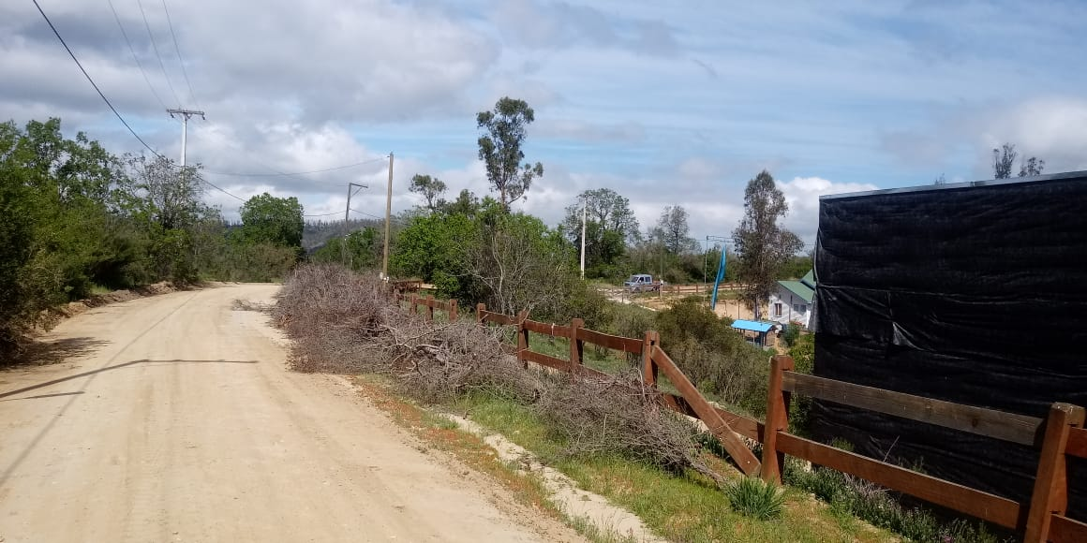
PREVENCIÓN DE INCENDIOS-EVITEMOS RIESGOS
Vecinos, solicitamos a la brevedad cortar las ramas que excedan hacia los espacios comunes y dejar basura en caminos interiores.
Aplicaremos como lo indicamos multas. Hemos venido advirtiendo desde hace mucho.
Este año fue muy lluvioso, por lo que tenemos más vegetación y hay mayores riesgos de eventuales incendios.

Slide 23
SE SOLICITA CORTE DE RAMAS- EJEMPLO A SEGUIR ----------------------------------------------------

Slide 24
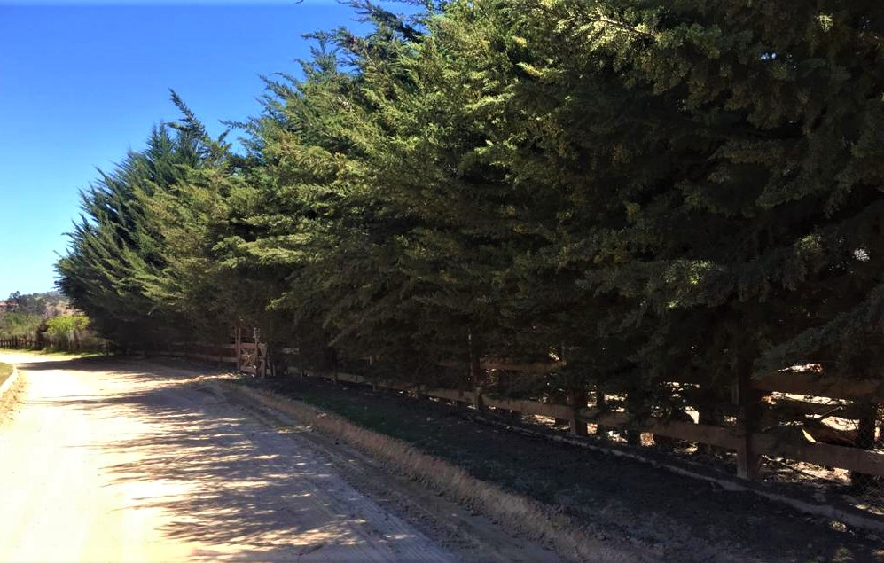
RESPONSABILIDAD Y CORTE DE RAMAS DE CADA PROPIETARIO SEGÚN FOTOS ADJUNTAS Solicitamos y es obligación de cada propietario cortar las ramas que salen de sus cercos y ocupan varios Mt2 de vía pública, afectan la estética y rayan los autos.

Slide 25
ASAMBLEA ORDINARIA ANUAL
El Comité de Administración, de acuerdo a lo establecido en el Reglamento de Convivencia de la Hacienda, ha resuelto fijar una fecha para una posible reunión de la Asamblea de copropietarios.
Dicha Asamblea debe ser convocada con plazo no inferior a 15 días ni superior a 20 días, según señala el Reglamento. Se comunicará y citará por correo electrónico y volantes dejados en las parcelas. Además, se insistirá por medio de whatsapp, para asegurar que la información llegue a todos los vecinos.
La fecha fijada por el Comité es el sábado 12 de diciembre de 2020.
Lo anterior lógicamente estará sujeto a las indicaciones de la autoridad de salud, debido a la situación de pandemia y los eventuales rebrotes.
El lugar fijado es el quincho de la Hacienda, pero de acuerdo al aforo máximo permitido, se verá la forma de realizar la Asamblea en los jardines contiguos, con sillas y una sombra con malla raschel, respetando el distanciamiento.

Slide 26
Nos despedimos con grato aprecio y consideración a cada vecino.
Comité de Administración.
HEINZ HUAIQUIL JUAN UNDA JOSE SALDÍAS
Presidente Tesorero Secretario

